Slide 1

Laravel

Slide 2
Route continua

Slide 3
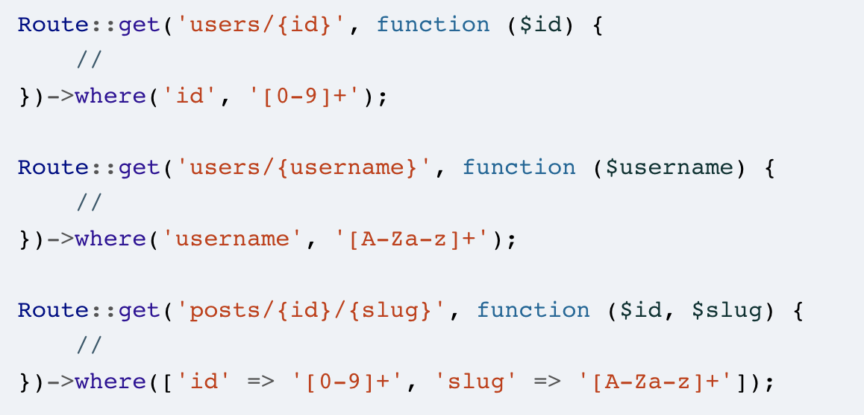
Espressioni regolari

Slide 4
Espressioni regolari
Come probabilmente avrai intuito, se visiti un percorso che corrisponde a una stringa di percorso ma l'espressione regolare non corrisponde al parametro, non verrà abbinato. Dato che le route sono abbinate dall'alto verso il basso, users/abc salterebbe la prima chiusura, ma verrebbe abbinata alla seconda chiusura, quindi verrebbe instradata lì. D'altra parte, posts/abc/123 non corrisponderebbe a nessuna delle chiusure, quindi restituirebbe un errore 404 (Not Found).

Slide 5
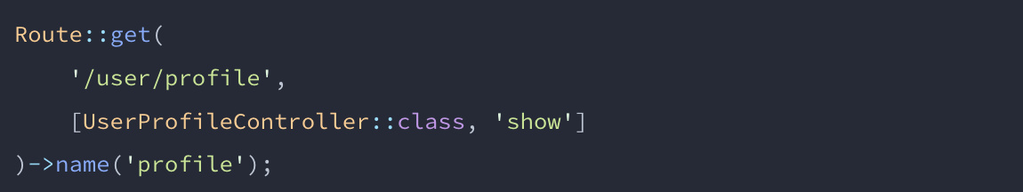
Name

Slide 6
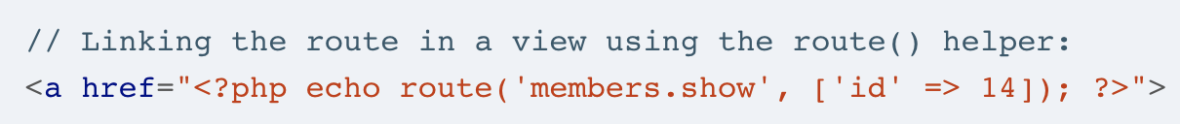
Espressioni regolari
Questo esempio illustra alcuni nuovi concetti. Innanzitutto, stiamo usando la definizione di route fluente per aggiungere il nome, concatenando il metodo name() dopo il metodo get(). Questo metodo ci permette di dare un nome al percorso, dandogli un breve alias per rendere più facile il riferimento altrove.

Slide 7
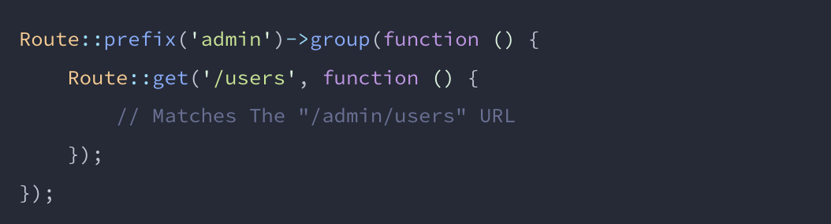
Prefix

Slide 8
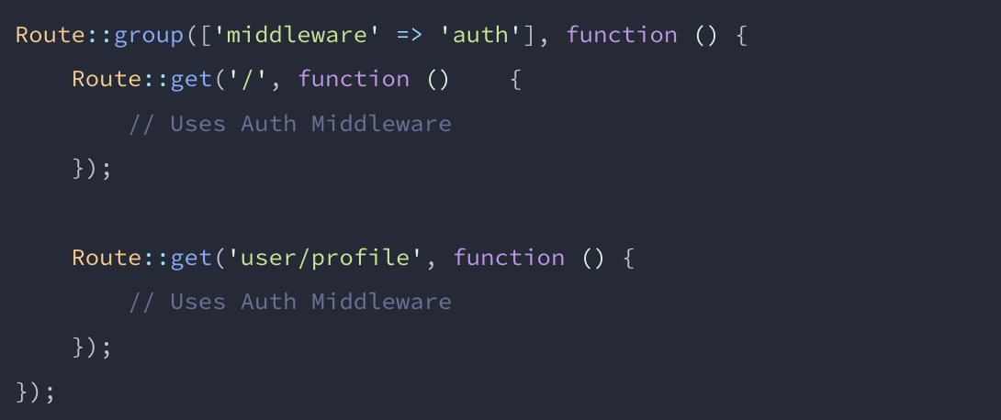
Group middleware

Slide 9
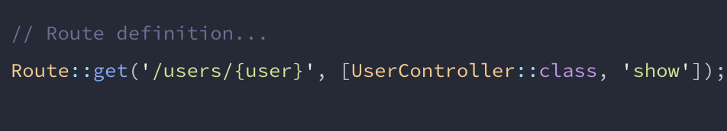
Come richiamare il controller con parametri
1.
2.
php artisan make:controller UserController

Slide 10
05
Esercizi

Slide 11
THANKS!

Slide 12
Citation
Stauffer, Matt (2019-03-31T23:58:59.000). Laravel: Up & Running . O'Reilly Media. Edizione del Kindle.

